Slide 1
“New Eyes”
시각장애인에게 필요한 제 3의 눈
201735929 김영우
1

Slide 2
목차
1. 프로젝트 개요
3. 시장 및 사용자 분석
5. 수익 모델
1.1. 콘텐츠 기획 및 배경
3.1. 경쟁사 분석
6. 재무 계획
1.2. 프로젝트 브리프
3.2. SWOT 분석
7.Appendix.
3.3. 포지셔닝맵
2. 어플 모델
4. 마케팅 계획
2.1 어플 작동 Flow
4.1. 4P 분석
2.2 어플 작동 관련 기술 소개
4.2.시각장애인 STP 분석
4.3. 편의점 사용자 STP 분석
2

Slide 3
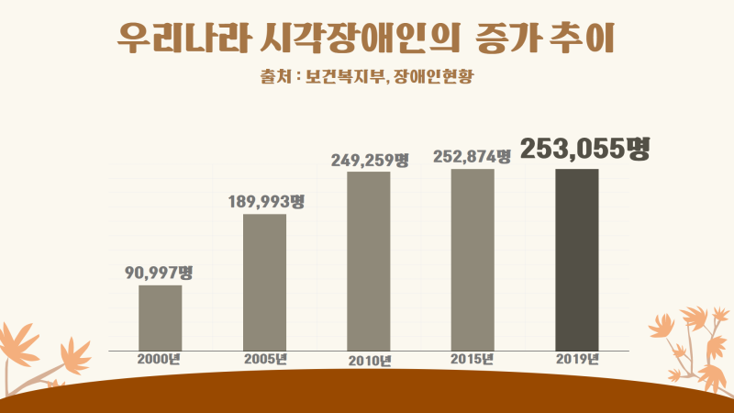
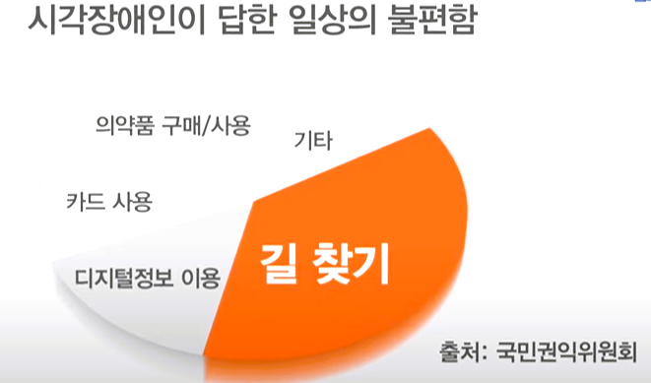
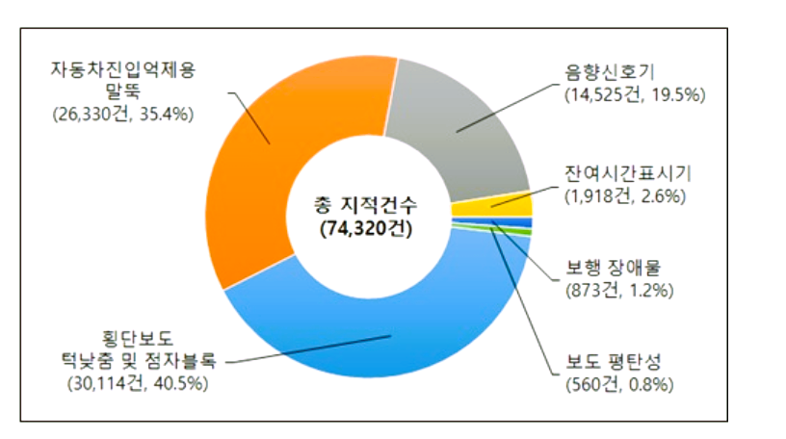
1.1. 콘텐츠 기획 및 배경
점자블록과 음향신호기의 기능 미비(전체 중 약 60%)로 길 찾기가 쉽지 않다.
이를 대체할 콘텐츠가 필요하다
1. 최근 20년 동안 시각장애인이 약 15만 명 증가
2. 시각장애인이 가장 힘들어하는 것은 “길 찾기”
3. 길 찾기를 방해하는 요소 6가지 존재
통계청, 2020-11-03, https://blog.naver.com/hi_nso/222134434777
YTN 사이언스, 2022-01-03, https://www.youtube.com/watch?v=giyKAzwASIU
한지숙, “장애인이 직접 서울시내 걸어보니, 1㎞ 마다 턱·점자블록 미비 등 45건 문제 돌출”,뉴스종합, 2021-04-08, http://mbiz.heraldcorp.com/view.php?ud=20210408000446
3

Slide 4
1.2. 프로젝트 브리프
프로젝트명 | “New Eyes” 시각장애인에게 필요한 제 3의 눈
프로젝트 목표 | 1. 보호자는 안내견의 도움 없이 혼자서 길을 걸어 목적지에 도달한다. 2. 시스템이 눈앞에 있는 장애물을 인식하여 사용자에게 안내함으로써 인명 피해를 예방한다.
기대 효과 | 눈앞에 있는 목적지임에도 불구하고 시행착오로 인한 시간 낭비를 겪지 않아도 된다. 횡단보도와 같은 장애물에 대해 사전에 음성으로 안내 받아 사용자가 미리 대비할 수 있다. 횡단보도와 같은 고정 장애물 뿐만 아니라, 길가에 방치된 전동 킥보드나 자전거와 같은 유동 장애물도 파악한다. 따라서 사용자는 장애물과 관련된 정보를 폭넓게 제공받게 된다.
핵심 타깃 | 사용자 – 보호자와 안내견이 없는 시각장애인 오로지 지팡이에 의존하여 길을 걷는 시각장애인 정보제공자 – GS25를 주 4~6번 가는 10대에서 20대의 남녀
매체 | 스마트폰
저작물의 형식 | Android
4

Slide 5
1.2. 프로젝트 브리프
수행조건 | Android Studio를 이용한 애플리케이션 제작 출발지 파악을 위해 GPS 활용하기 도착지 파악을 위해 음성을 활용 -> Google Speech API를 이용하여 도착지를 인식 출발지와 도착지 간의 경로 설정을 위해 T map API를 활용 비콘 단말기를 통해 스마트폰이 신호등, 지하철 등 공공 시설을 인식한다. 따라서 음성으로 안내한다. 전자 킥보드, 자전거, 쓰레기더미와 같은 유동 장애물 데이터를 기록하는 관제 시스템을 이용한다. 이용 경로에 데이터가 존재할 경우, 이를 음성으로 안내한다. 포인트를 ‘화폐’처럼 활용하여 제휴 상품과 서비스를 구매할 수 있는 시스템을 구축한다.
내용 | 음성 모션 터치 기반 시스템 작동 : 사용자가 음성으로 모션에 대한 정보를 제공하면, 시스템이 이를 인식하여 사용자가 원하는 모션을 실행하는 구조이다. (ex. 오른쪽을 밀면 ‘확인‘, 왼쪽을 밀면 ‘취소‘…) 즐겨찾기 등록 : 자주 가는 목적지를 즐겨찾기로 등록하면,굳이 음성으로 목적지를 설정할 필요가 없다. 불특정 익명이 유동장애물을 위치와 함께 업로드 : 관제 시스템이 이에 대한 데이터를 기록한다. 또한, 불특정 사용자에게 포인트 적립 보상을 제공한다. 이 포인트는 ‘화폐’처럼 사용되어 제휴 상품과 서비스를 구매할 수 있다.
5

Slide 6



2.1. 어플 작동 Flow
하나의 애플리케이션이지만
사실, 시각장애인, 정보 제공자를 위한 두 가지 시스템이 존재한다.
GPS, 비콘, T map API, Voice
시각장애인
시각장애인 시스템
고정 장애물 파악
유동 장애물 파악
유동 장애물 데이터를
저장하는 관제 시스템
유동 장애물 촬영
(GPS 기술)
정보 제공자
‘캐시워크’와 같은
리워드 시스템
6

Slide 7
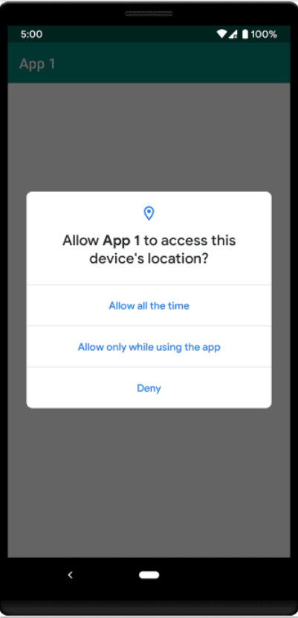
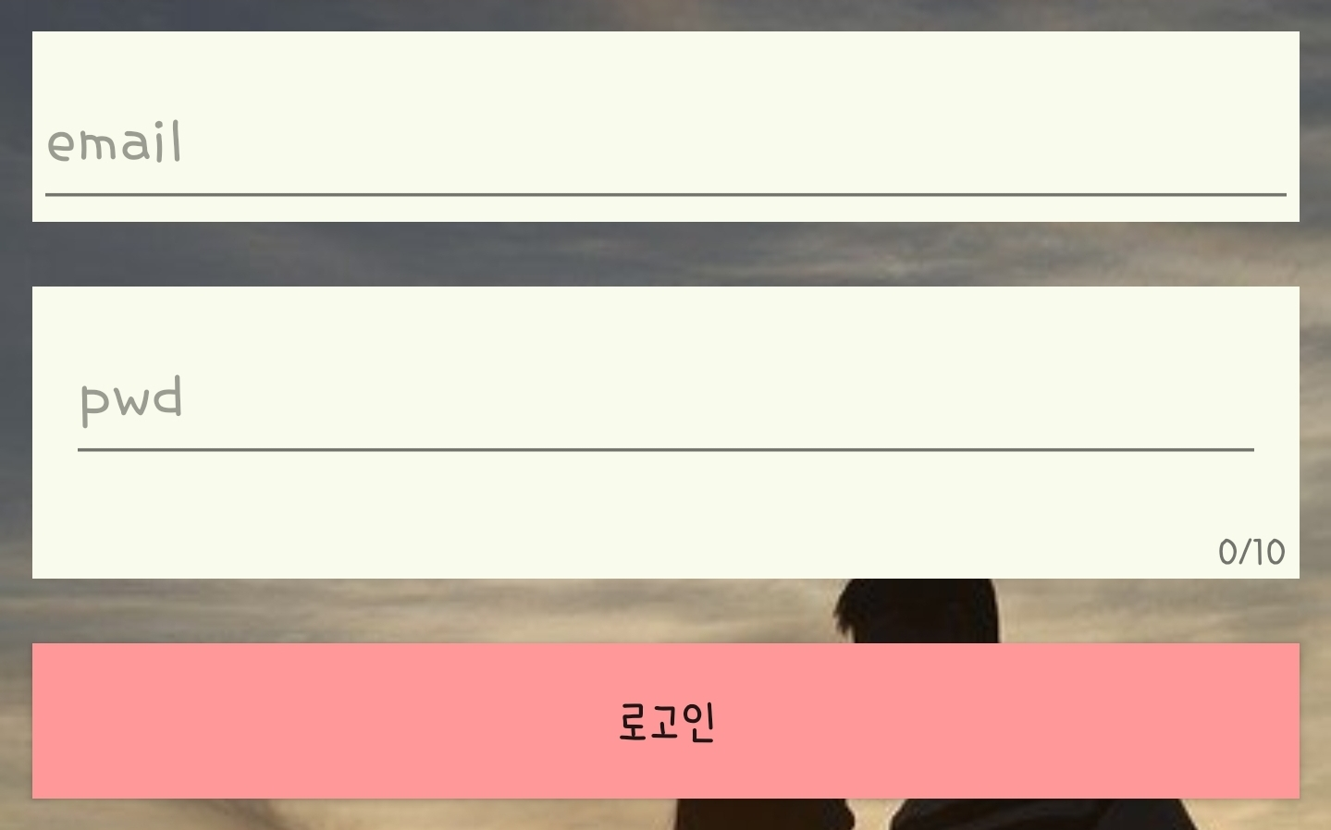

2.1. 어플 작동 Flow
2. 위치기반 권한 확인 + 블루투스 항시 사용
로고인 – FireBase 서버 이용
Email과 Password에 대한 회원 데이터를
FireBase 서버에 저장한다.
사용자가 로고인시 FireBase 서버에 있는 정보와 비교하여 로고인 여부를 판별한다.
위치 기반 서비스의 허용 여부를 묻는다.
어플 사용할 떄 블루투스를 켠다.
신호등과 같은 장애물은 비콘 기술을 이용해 인식한다.
비콘 기술을 사용하기 위해서는 블루투스가 활성화되어 있어야 한다.
그렇지 않다면 어플을 사용할 수 없다.
7

Slide 8
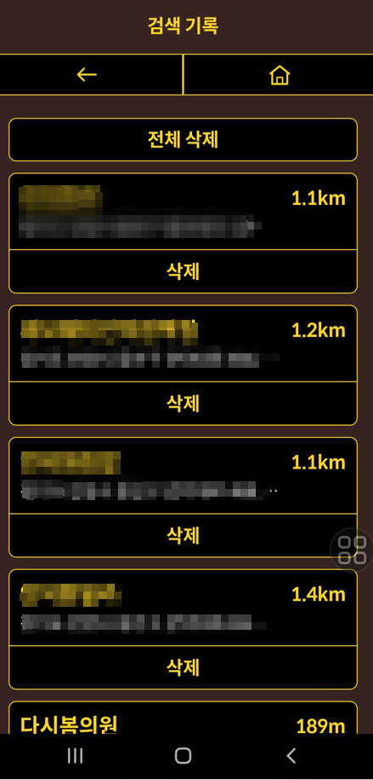
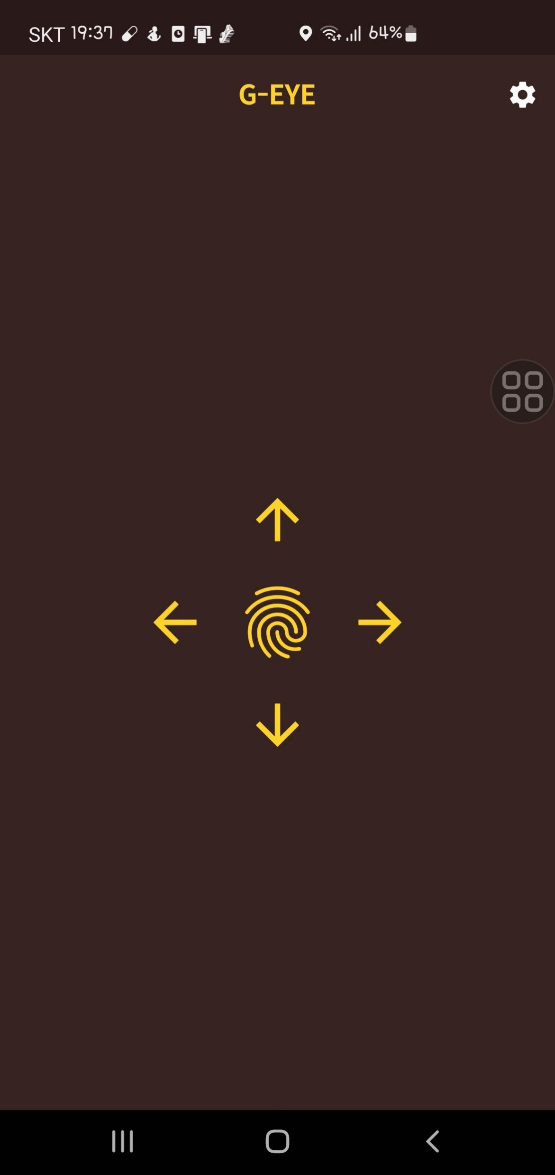
2.1.어플 작동 Flow
3. 음성으로 모션 정보 알려주는 ‘음성 모션 터치 기반 시스템’ 작동
4. 즐겨찾기 목록
본 어플은 모션 터치 기반으로 시스템 작동 한다.
어플에서 음성으로 모션에 대한 안내를 제공한다. (ex. 즐겨찾기 목록을 원하신다면 왼쪽으로 미세요…)
사용자는 음성을 듣고 모션 동작을 수행한다.
만약 일정 시간 내에 모션 동작이 없으면
반복 음성 서비스를 실행한다.
예를 들어, A 목적지를 한 번이라도 설정했다면, A 목적지는 즐겨찾기 목록에 저장된다.
다음에 A 목적지를 이용할 경우 음성을 통해 찾는 것은 즐겨찾기 목록에서 사용할 수 있다.
-> 이용 절차가 간단해진다.
8

Slide 9
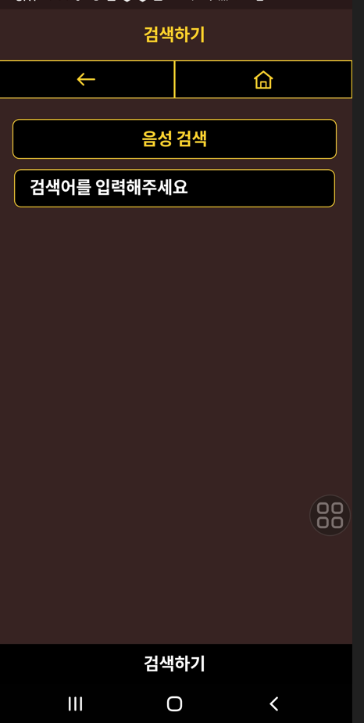
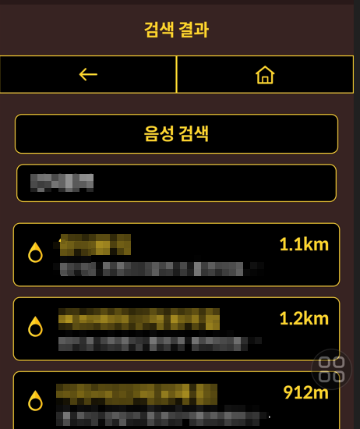
2.1. 어플 작동 Flow
5. Google Speech API를 이용한 도착지 설정
6. 도착지 단어 연관된 모든 장소 출력
사용자가 음성을 입력하면 Google Speech API를 이용해 해당 음성을 텍스트로 변환한다.
이렇게 도착지가 설정된다.
도착지와 관련된 모든 장소가 출력된다.
어플의 음성 안내에 따라 동작을 수행한다.
9

Slide 10
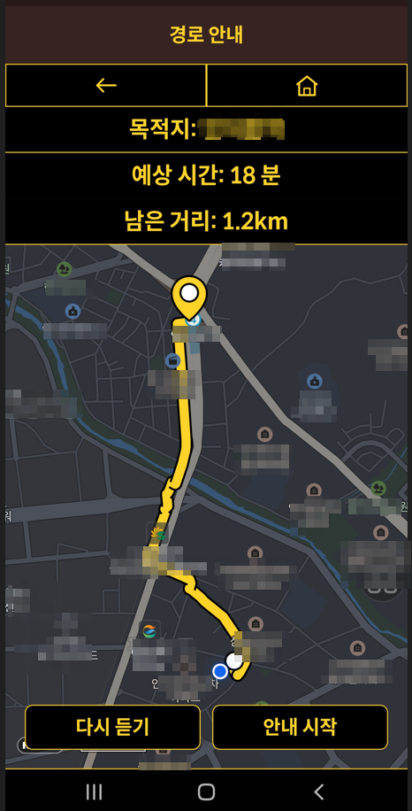
2.1. 어플 작동 Flow
7. T map API를 이용한 경로 설정
고정/유동 장애물 음성 서비스 제공
경로에 있는 신호등과 같은 공공 시설은 비콘 단말기를 통해 스마트폰이 인식하여 사용자에게 음성으로 안내한다.
유동 장애물은 관제 시스템에 저장된 데이터를 활용하여
사용자에게 음성으로 안내한다.
10

Slide 11

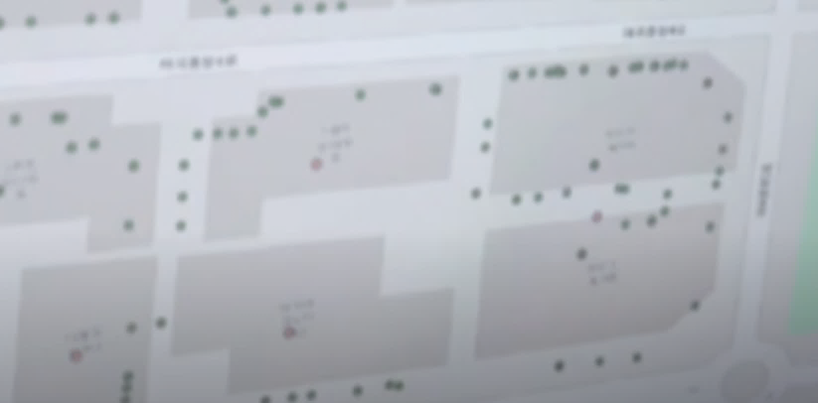
2.1. 어플 작동 Flow
불특정 익명 사용자가 장애물을 업로드하고,
그에 대한 알림을 받기까지…
1)인도에 방치된 전동 킥보드, 자전거, 쓰레기 더미의 위치를 카메라로 촬영하여 업로드 한다.
(위치는 GPS 기술을 이용한다.)
2)불특정 익명이 게시한 유동 장애물 관련 데이터를 관제 시스템이 저장한다.
3)사용자 어플 사용시
관제 시스템에 있는 데이터를 이용해 유동 장애물을 사전에 알려준다.
11
관제 시스템 작동 흐름은 Appendix.에서

Slide 12
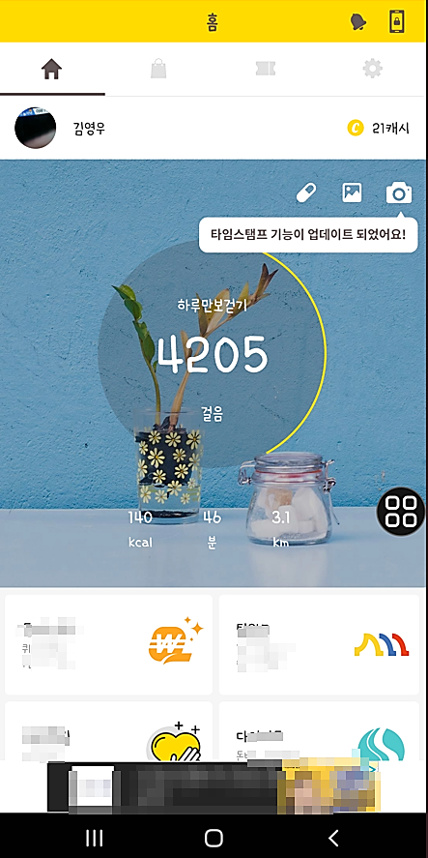
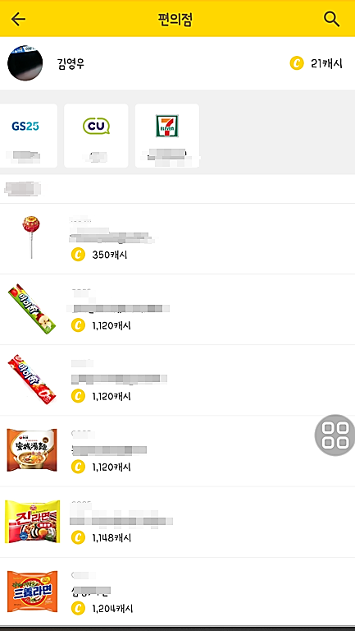
2.1. 어플 작동 Flow
불특정 익명 사용자가 장애물을 업로드하고 쿠폰을 받기까지…
인도에 방치된 전동 킥보드, 자전거, 쓰레기 더미의 위치를 함께 업로드한다.
(위치는 GPS 기술 이용한다.)
예를 들어, 1번 인증에 성공하면
20점의 포인트가 부여된다.
포인트 점수로 편의점 쿠폰 제공
관제 시스템 작동 흐름은 Appendix.에서
12

Slide 13


2.2. 어플 작동 관련 기술 소개
1. 어플 개발 플랫폼 Android
회원 정보 관리 및 리워드 시스템 운영을 위한 FireBase 서버
1.1 Android Studio를 이용한 애플리케이션 개발
1.2. FireBase 서버를 이용한 회원 가입, 로고인, 회원 정보 수정, 회원 탈퇴 수행
리워드 시스템에 필요한 정보(ex. 제품명, 제품 사진 정보 등록, 광고 서비스 등록)를
위한 FireBase 서버 구축
13

Slide 14


2.2. 어플 작동 관련 기술 소개
2. 블루투스 기반 GPS 기술 – 현재 위치 기반으로 출발지 파악, 유동 장애물 존재하는 위치 제공
Google Speech API – 음성을 통한 도착지 파악
2.1. 블루투스를 켜면 , 그렇지 않을 떄보다 더 정확한 위치 확인이 가능하다.
불특정 익명 사용자가 길가에 방치된 장애물의 위치를 GPS 기술을 이용해 업로드한다.
2.2. 음성을 통해 도착지를 파악하는 유일한 방법이므로 음성을 Text로 변환하는
‘Google Speech API’를 이용한다.
14

Slide 15
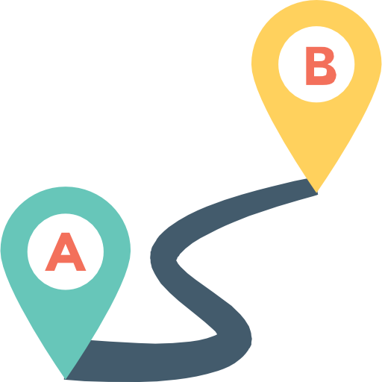

2.2. 어플 작동 관련 기술 소개
3. T Map API – 출발지와 도착지 간 경로 설정
블루투스 기반 Beacon 기술 – 신호등 및 지하철과 같은 공공 시설 인식
3.1. 출발지와 도착지 간의 최단 경로를 제공한다.
물론 T Map API를 반드시 사용한다는 의미는 아니며, 카카오맵 API와 구글 Map API도 고려하고 있다.
3.2. 비콘 단말기에 50m에서 70m 범위 내에 사용자가 접근하면, 스마트폰이 이를 인식하고,
비콘 서비스 업체의 서버에 정보를 요청한 후, 다양한 서비스와 제공받는다.
비콘 기술은 블루투스 저에너지 기술로, 전력 소비가 낮다. 또한 GPS에 비해 정확도가 높다.
다만 비콘 단말기의 설치 수가 어플 서비스 품질을 결정짓는 중요한 요소이다.
15

Slide 16
3.1. 시장 및 사용자 분석 – 경쟁사 분석
1.다양성 - 전맹, 및 저시력자를 위한 서비스 제공
보행 서비스 외에도 비대면 주문 및 결제 서비스를 제공한다.
2. 확장성 – 사용자 데이터에 기반한 알고리즘, 소리 및 진동 기반
알고리즘과 같은 핵심 기술을 보유하고 있다.
(ex. 사용자 행동 기반 경로 분석, BMI 기반 건물 입구 및 상세 분석, 6가지 제스쳐 기반 인터페이스 보유, 진동 패턴 기반 보행 안내 기술 ….)
3. 제한성 – 서울 , 세종, 대전의 일부 지역에 한하여 서비스가 제공된다.
LBS 테크 –
G Eye Plus, G Eye Low Vision
분석 기준/ 평가내용
적합도
1.Marketing: 시장 점유율이 높은가?
마케팅 성과가 높은가, 이벤트 및 프로모션을 자주 제공하는가, 고객 로열티를 높일 수 있는 콘텐츠가 있는가
2. UI/UX : 사용성이 높은 구조인가?
디자인은 세련되었는지, 주요 요소가 눈에 띄었는가
3 Theme&Message : 주제와 사이트의 컨셉이 명확한가?
메시지를 전달하는 메뉴가 존재하는가
4. Support : 고객 지원 요소는 충분한가,
고객 지원의 접근성은 충분한가, 정보 습득은 용이한가
16

Slide 17
3.1. 시장 및 사용자 분석 – 경쟁사 분석
1.다양성 –포인트를 얻기 위한 다양한 놀이를 제공한다.
(ex. 돈 버는 퀴즈, 팀워크 게임, 행운 캐시 룰렛, 5분 캐시 이벤트 게임 등)
쿠폰을 제공하는 제휴사가 다양하다.
(ex. 커피/베이커리, g마켓, 외식, 편의점, 문화생활 관련 제휴사)
그 외에도 마음 관리 서비스와 뷰티 서비스를 제공한다.
2. 확장성 – 전면 광고와 보충 광고를 통한 상품 및 게임 소개
3. 연결성 - 다른 사람과 함꼐 프로젝트를 진행하여 캐시를 얻는 활동과 다양한 사람들과
소통할 수 있는 커뮤니티이다.
2. 넛지헬스케어㈜ - 캐시워크
분석 기준/ 평가내용
적합도
1.Marketing:시장 점유율이 높은가?
마케팅 성과가 높은가, 이벤트 및 프로모션을 자주 제공하는가, 고객 로열티를 높일 수 있는 콘텐츠가 있는가
2. UI/UX :사용성이 높은 구조인가?
디자인은 세련되었는지, 주요 요소가 눈에 띄었는가
3 Theme&Message :주제와 사이트의 컨셉이 명확한가?
메시지를 전달하는 메뉴가 존재하는가
4. Support :고객 지원 요소는 충분한가,
고객 지원의 접근성은 충분한가, 정보 습득은 용이한가
17

Slide 18
3.2. 시장 및 사용자 분석 – SWOT 분석
S : 스마트폰의 대중화로 서비스 접근이 용이해졌다.
W : 길 찾기 솔루션 기술에 대한 의문이 있다.
O : 기존의 장애인 보조 도구가 제 역할을 제대로 하지 못했다.
T : 다양한 도구 등장하여 안면 인식과 같은 기능을 제공하고 있다.
신호등과 같은 공공시설에 비콘 단말기가 얼마나 배치되어 었는지가 어플 서비스 품질을 결정한다.
API 서비스가 갑자기 중단되거나 속도가 지연될 가능성이 존재한다.
경로 설정이 반드시 효율적인 탐색을 보장하지는 않는다 . 심지어 잘못된 탐색을 할 수도 있다.
거리에 유동 장애물이 없지만, 시스템에서는 이를 존재하는 것으로 간주하여 의도치 않게 서비스 신뢰성이 낮아질 수 있다.
편의점 할인 쿠폰을 제공하기 위해 GS25, CU 세븐일레븐 등과 제휴를 맺는 노력이 필요하다.
플랫폼이 스마트폰이기 떄문에 비교적 접근이 용이하다.
음성으로 조작 안내를 제공하며,
사용자가 직접 조작하는 구조이기 떄문에
조작법을 외울 필요 없다.
3. 사용자가 시각 보조 도구로 사용하는데
비용지출할 필요 없다.
4. 인식하는 장애물의 범위가 넓어졌다.
-> 유동 장애물을 파악할 수 있게 되었다.
5. 편의점 인기 품목은 25% 할인
S W
O T
1. 건물 평면도를 열람할 수 있도록 승인
( 규제 샌드박스 승인)
2. 점자 보도블럭과 음향 신호기의 수가 부족하고
기능조차 제 역할을 하지 못한다.
3. 떠오르는 리워드 앱 시장
1. 스마트폰이 아닌 팔목 밴드나 안경과 같은 시각 장애인 전용 보조 도구가 존재한다.
2. 위와 같은 보조 도구는 물체 인식, 및 안면 인식과 같은 강력한 기능을 제공한다.
18

Slide 19
3.2. 시장 및 사용자 분석 – SWOT 분석
SO : 고객 지원 접근성을 향상시키고 사용성을 높이기 위한 UI 구축 전략이 필요하다.
ST : 우리 서비스는 대중성과 무비용의 특징을 가지고 있다.
WO : 기술 속도 지연 및 서비스 중단에 대비할 수 있는 대체 방안 준비
O (기회)
T (위협)
S (강점)
점자 보드블럭과 음향 신호기의 완벽한 대체제로 평가받을 수 있도록 장애인을 위한 고객 지원 접근성을 향상시키고, 사용성을 높이는 UI를 구축한다.
떠오르는 리워드 앱 시장에서
차별화를 위해 인기품목에 대해
25% 할인 정책을 펼친다.
.우리 서비스는 제품 구매에 비용이 발생하지 않음을 강조한다.
대중적인 매체이며 누구나 차별 없이 사용할 수 있음을 강조한다.
.
SO ST
WO WT
W (약점)
최우선으로 사용했던 API에 문제가 발생할 경우, 차선책으로 준비한 API를 이용해 서비스의 안정성을 높인다.
서비스가 안정되고 시장성이 확보되면
실시간으로 관제 시스템의 데이터 입력 및 삭제가 이루어지도록 개선한다.
.
19

Slide 20



3.3. 시장 및 사용자 분석 – 포지셔닝 맵
어플 핵심가치
EveryUse : 누구나 서비스를 이용할 수 있다.
Intuitive : 다양한 기능보다, 필요한 기능만 제공한다.
청각
사용하는 데 비용이 들지 않는다.
스마트폰 앱 격차 없이 누구나 사용할 수 있다.
스마트폰 가볍다.
음성 서비스가 원활하지 않을 수 있다.
상품을 구매하는 것이 아니기 떄문에 비용이 들지 않는다.
스마트폰만 있다면 바로 설치 가능하다.
(시각장애인의 80%가 스마트폰을 보유한다.)
사용자가 직관적으로 이해할 수 있는 수단인 ‘청각’
시각 전용 보조 도구
하드웨어
소프트웨어
안내견
지팡이 거추장스럽다.
길찾기 정확도가 낮다.
사용하기 위해 비용이 들어간다.
큐브 안경 신발
진동
스마트폰 앱
소리에 묻히지 않는다.
스마트폰과 연동하여 사용하는 스마트 지팡이
20
촉각

Slide 21
4.1. 마케팅 계획 – 4P 분석
시각 장애인의 참여 뿐만 아니라
장애물 서비스의 품질 향상이나 사업 수익 측면에서 일반인과 광고주의 참여가 중요하다.
어플의 모든 단계에서 음성 서비스 지원
반복 음성 서비스 지원
유동 장애물 파악을 통한 사고 예방
시각 장애인을 위한 보조 도구 앱의 등장으로 소비자 선택의 폭이 증가한다.
지팡이에 의존하는 시각장애인을 위한 서비스
전 지역에서 서비스 제공
원하는 곳 어디든지 도착지를 설정할 수 있다.
장애물이 있는 곳 어디든지 카메라로 업로드할 수 있다.
Product
Place
Promotion
Price
초기에는 불특정 다수의 익명 참여를
유도하기 위해 편의점 제품을 20% 할인된
가격으로 포인트와 교환할 수 있다.
매달마다 상위 10명의 정보 제공자를 선별
하여 편의점에서 1만 원 할인 쿠폰을 제공한다.
+ 포인트 2000점 적립
편의점 할인 쿠폰을 활용한 수익 창출
광고로 수익 창출
무비용, 손쉬운 조작법, 유동 장애물 인식
3가지 원칙을 강조한 마케팅
편의점을 주로 이용하는 고객 10대에서
20대 고객을 대상으로 한 광고
21

Slide 22
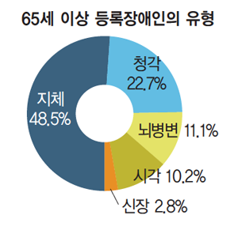
4.2. 마케팅 분석 – 시각 장애인을 위한 STP 분석
Segmentation : 5가지 장애인 유형을 파악하여 시장을 세분화하기
시각 장애인 비율은 전체 장애인 유형의 10%에 해당한다. 따라서 사업의 수익성 측면에 의문이 제기될 수 있다.
하지만 우리 서비스는 저시력 장애인도 사용할 수 있기 떄문에 잠재 고객이 늘어날 수 있다.
2. 스마트폰 길찾기 서비스 (시각 장애인 전용)를 제공하는 기업은 LBS Tech 외에는 확실한 곳이 없다.
즉, 시각 장애인을 위한 길찾기 콘텐츠가 부족하다.
1) 백세시대, “등록 장애인“,. http://www.100ssd.co.kr/news/articleView.html?idxno=68427, 2022-06-18
22

Slide 23
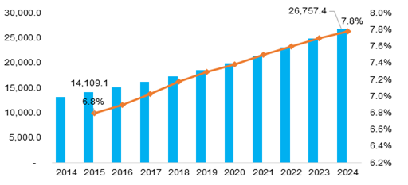
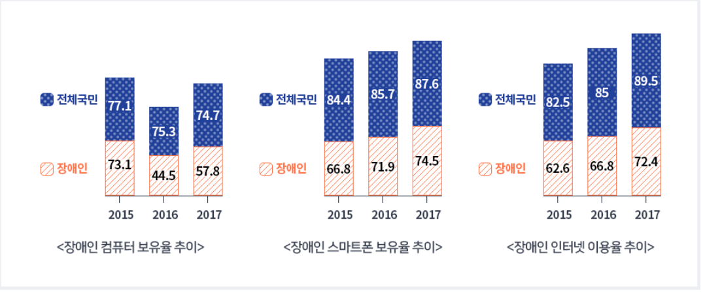
4.2. 마케팅 분석 – 시각 장애인 STP 분석
Target marketing : 우리나라에서 시각 장애인을 위한 길찾기 서비스를 제공할 수 있는
최적의 플랫폼은 ‘스마트폰’
1) 장애인 보조 기기 시장 규모 (단위 : 백만달러)
2) 2015 ~ 2017년 장애인 정보화기기 보유율, 사용율 추이
장애인을 위한 보조 기기에 대한 관심이 더욱 관심이 높아지고 있다.
그 중 하나는 스마트폰이다.
2017년 경우 장애인 스마트폰 보유율은 74.5% 이었다.
2022년 현재, 이는 85%에서 90%로 추정된다.
따라서 사용자를 한 번에 묶을 수 있는 플랫폼은 ‘스마트폰’이다.
1)권오승, “시각장애인을 위한 스마트 Eye 성업”, kotra 해외시장뉴스,2017-08-24, https://dream.kotra.or.kr/kotranews/cms/news/actionKotraBoardDetail.do?SITE_NO=3&MENU_ID=180&CONTENTS_NO=1&bbsGbn=243&bbsSn=243&pNttSn=160464
2) WebWatch, 2022-01-01, http://www.webwatch.or.kr/accessibility/040102.html?MenuCD=410
23

Slide 24
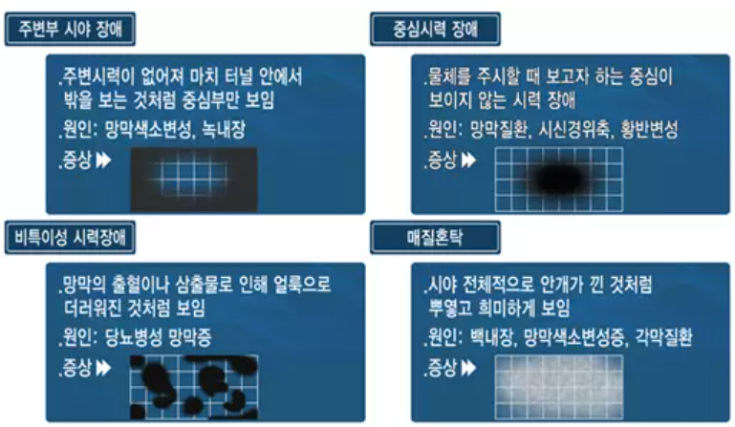
4.2. 마케팅 분석 – 시각 장애인 STP 분석
Target Marketing : 물론 일상생활은 가능하지만, 결코 외출이 쉽지 않은 ‘저시력 장애인’
시각장애인의 80%가 저시력 장애인이다. 따라서 저시력 장애인이 ‘길 찾기’에 어려움을 겪는다는 것을 추론할 수 있다.
외적으로 보면 평범한 사람으로 보일 수 있지만, 저시력 장애인 역시 우리가
품어야 할 대상이다.
1)김수진,” ㈜페리굿 가상현실(VR) ‘저시력’ 시각장애인 체험 공동개발, ‘저시력’ 시각장애 유형별 체험가능해, 공감신문, 2020-03-25, https://www.gokorea.kr/news/articleView.html?idxno=681488
2) YTN 사이언스, 2022-01-03, https://www.youtube.com/watch?v=giyKAzwASIU
24

Slide 25



4.2. 마케팅 분석 – 시각 장애인 STP 분석
Target Marketing : 전맹 시각장애인을 위한 APP인가? No
전맹, 저시력 시각장애인을 위한 APP인가? Yes
저시력자 또는 안내견이 없는 전맹 시각장애인 10대에서 70대까지를 대상으로 한다.
25

Slide 26
4.2. 마케팅 분석 – 시각 장애인 STP 분석
Positioning : 유동 장애물 파악 기능과 전 지역 서비스 제공으로
더 안전하게, 더 빠르게 이용 가능
분석 대상 : LBS 테크 – G Eye Plus, G Eye Low Vision
길 찾기에 대한 핵심 기술 보유
유동 장애물까지 파악하는 기술 부족
서비스 지역 제한
경로 설정, 음성 촉각 서비스 제공 : 출발지와 도착지 간의 경로를 설정하고
장애물에 대해 음성과 진동으로 사용자에게 알리는 방식
2. 비대면 주문 결제 서비스 : 마치 배달의 민족, 요기요, 쿠팡이츠의 미니 버전처럼
주문할 수 있다.
우리 서비스 : New Eyes
1. 경로 설정, 유동 장애물까지 파악 : 출발지와 도착지 간의 경로를 설정하고,
유동 장애물을 파악하여 음성으로 사용자에게 알리는 방식이다.
유동 장애물 파악 기술 제공
전 지역 서비스
장애인 안전 보장
곧 바로 사용 가능
26

Slide 27
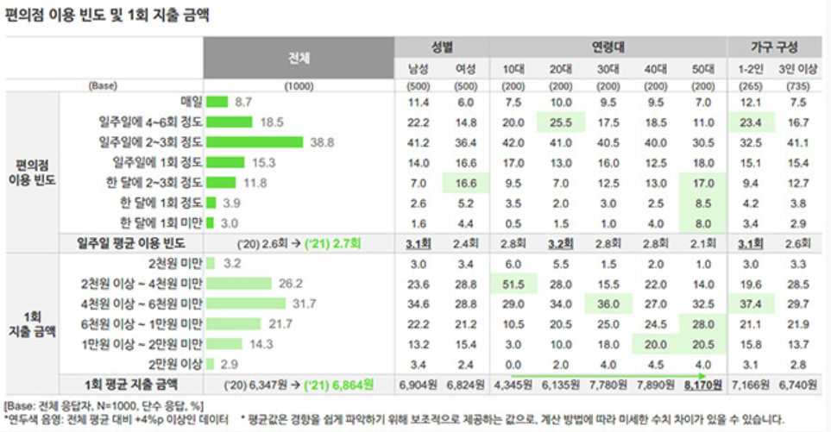
4.3. 마케팅 분석 – 편의점 사용자 STP 분석
Segmentation : 편의점 이용 연령대 분석을 통한 시장 세분화
편의점에 주 4~6회 방문하는 10대와 20대 남녀를 주요 타겟층으로 설정한다.
27
1)오픈서베이, “편의점 트랜드 2022”, 오픈서베이, p17

Slide 28
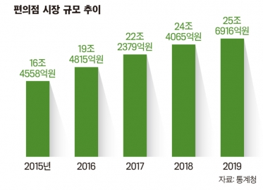
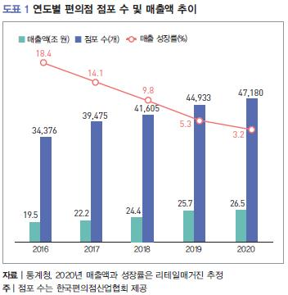
4.3. 마케팅 분석 – 편의점 사용자 STP 분석
Target Marketing : 코로나19 여파에도 흔들리지 않고 규모가 증가한 편의점 시장
1)
2)
1) 허정연, “[편의점에 부는 고급화 바람] ‘혜자로운’ 도시락은 옛말, ‘편리미엄’에 꽂힌 편의점 ”, 월간중앙, 2020.07.20, https://jmagazine.joins.com/economist/view/330642
2) 김정만, “편의점 2020 결산과 전망”, 한국창업경제신문, 2021-01-11, http://www.sengseng.co.kr/1355
28

Slide 29
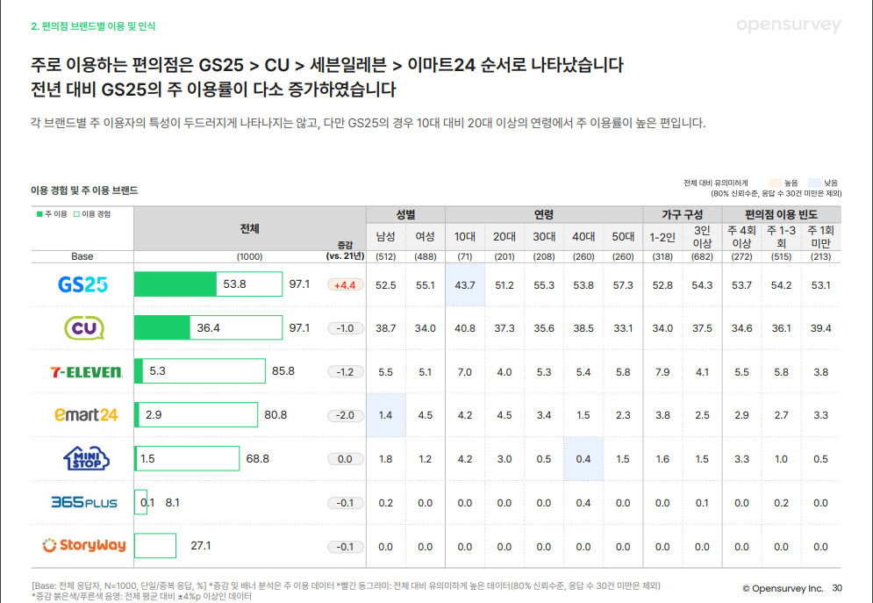
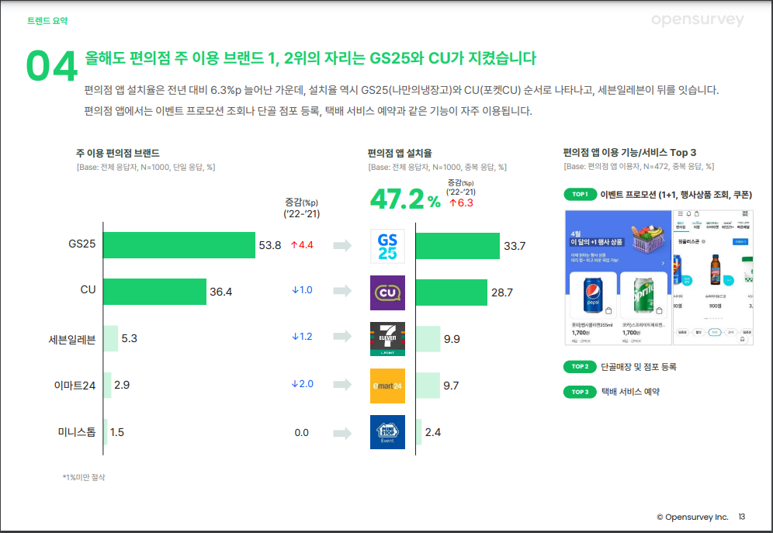
4.3. 마케팅 분석 – 편의점 사용자 STP 분석
Target Marketing : 편의점 주 이용 브랜드 1위 ‘GS25’
포인트 교환 쿠폰은 GS25로 결정한다.
1)
2)
사업의 안정성을 위해 초기에는 GS25와 파트너십을 맺고, 성과를 거두면 CU, 세븐일레븐 순으로 파트너십을 추가한다.
GS25를 주 4~6회 방문하는 10대와 20대 남녀를 대상으로 타켓팅한다.
1)오픈서베이, “편의점 트랜드 2022”, 오픈서베이, p30
2)오픈서베이, “편의점 트랜드 2022”, 오픈세베이, p13
29

Slide 30
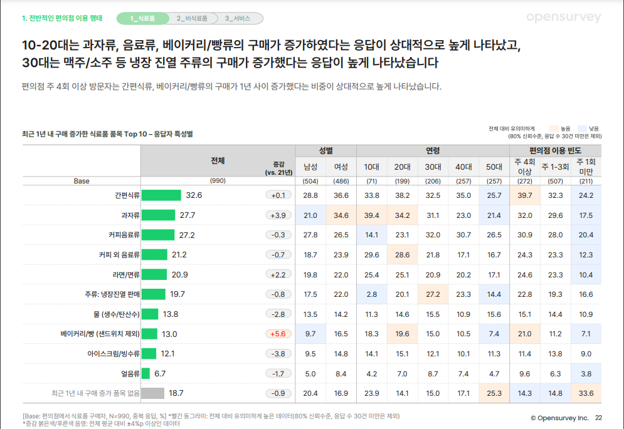
4.3. 마케팅 분석 – 편의점 사용자 STP 분석
Positioning : 인기 있는 간편식, 과자, 음료에 한해 15% 할인된 가격으로 포인트 교환이 가능하다.
할인된 25%에 해당하는 가격은 우리 서비스에서 지원한다.
우리 리워드 시스템은 인기 품목에 한해서 15% 할인된 가격으로 상품을 교환할 수 있다.
저렴함이 우리 서비스의 차별점이다.
이를 바탕으로 충성 고객을 형성하고, 다양한 연령대의 고객 유입을 기대한다.
1)오픈서베이, “편의점 트랜드 2022”, 오픈서베이, p22
30

Slide 31



5. 수익 모델 (B2C & B2B)
GS25 제휴를 통한 수익 모델
30%
GS 리테일
70%
GS 리테일
GS25 제품 소개
우리 서비스
소비자가 제품 쿠폰 구매
제품을 제휴하는 데 드는 비용이 약 4만 원이라 하면
공격적인 마케팅을 위해 50% 할인한 2만 원으로 책정한다.
제품이 우리 서비스에 게시되면, 본 가격의 15%를 할인한 가격을 사용자에게 보여준다. (인기 품목 한함)
저렴한 가격이 우리 서비스의 핵심이다.
소비자가 제품 쿠폰을 구매하면 30%는 GS리테일에 지급되고, 나머지 수수료는 우리가 수익으로 얻는다.
31

Slide 32

5. 수익 모델( B2B)
광고 수주로 인한 수익 모델
광고 업체
배너광고, 전면 광고 등 다양한 형태로 광고 수주
광고주가 원하는 액션
Ex) 소비자가 광고 클릭, 시청
본 어플의 수익 원천은 ‘광고’다. 이는 가장 중요하게 생각 하는 부분이다.
지속적인 수익 창출 기반을 마련하기 위해 초반에 50% 할인된 가격으로 수주할 수 있도록 한다.
광고 문의를 하는 업체가 증가하고, 고객층을 어느 정도 확보하면,
50% 할인한 것을 45% -> 40% -> 35% -> 30% … 으로 점진적으로 줄여 나간다.
32

Slide 33
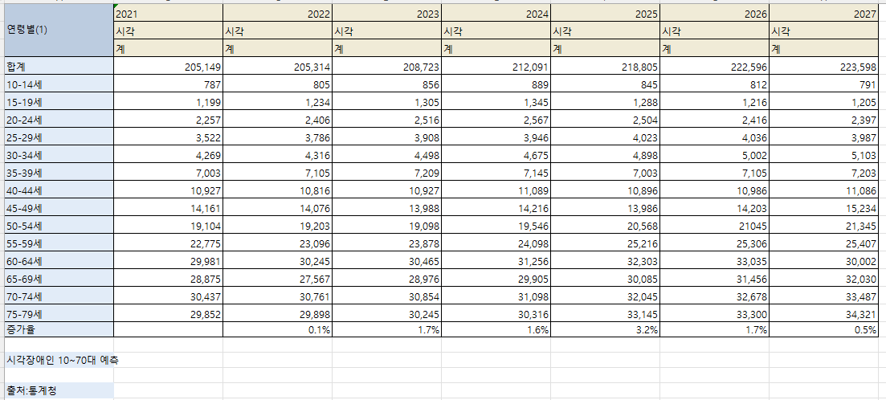
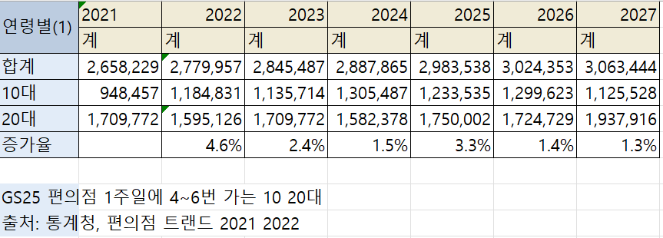
6. 재무계획
2021년 대한민국 인구 통계 자료를 기반으로 B2C Target 수를 예측한다.
1. 시각장애인 10 ~ 70대 예측
정확히 말하면, 저시력자 또는 안내견을 가지지 않은 전맹 장애인 10대에서 70대까지의 연령층에 해당하지만, 인구 파악이 어려워서 시각장애인 10대에서 70대 인구로 대체하여 표현한다.
2. GS25 편의점 1주일 4~6번 가는 10,20대 예측
2021년 10, 20대 인구에 대한 자료를 통계청에서 확인한다.
다음으로, 편의점 트랜드에서 10대와 20대가 1주일에 4~6회 방문하는 비율을 찾아 계산한다.
(ex. 수식. 2021년 10대 인구 * 4~6번 가는 10대 비율)
그리고 다음 연도의 데이터를 예측한다.
33

Slide 34
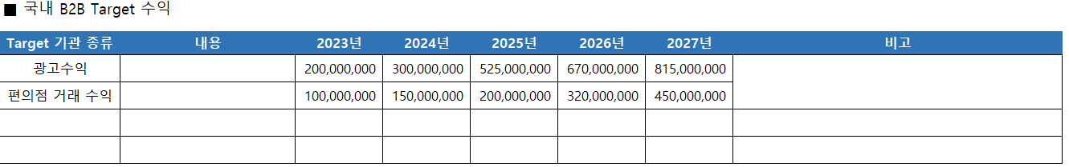
6. 재무계획
B2B Target 수익 예측
수익은 임의로 설정된 광고수익과 편의점 거래 수익 관련 데이터를 원활하게 찾지 못함
(단위. 원)
34

Slide 35
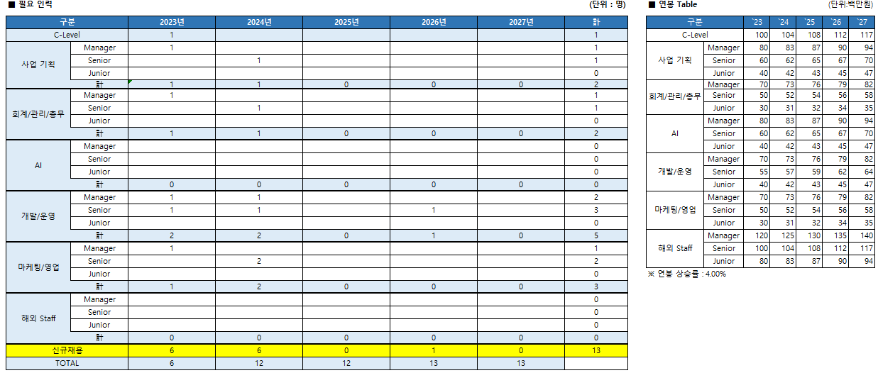
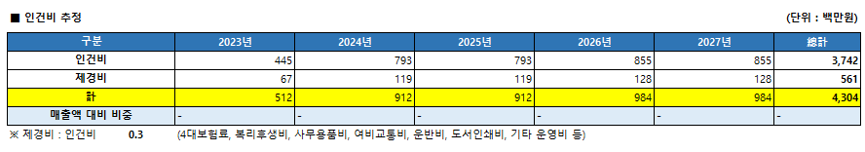
6. 재무계획
개발 및 운영, 마케팅 및 영업 분야 인건비를 집중 투자한다.
유지보수와 사용자 경험 향상이 중요한 이유이다.
개발 및 운영에 투자한 이유는 적은 인력으로 프로그램 개발이 어렵기 때문이다. 많은 인력을 확보해야 개발 기간을 단축할 수 있다.
그리고 무엇보다 유지보수가 중요하다. 프로그램은 개발자가 의도한 대로 항상 원활하게 운영되지 않는다. 버그가 발생하면 프로그램이 다운될 수 있으며, 이는 애플리케이션의 신뢰성을 저하시킨다. 그 결과 사용자 유입이 어려워질 수 있다. 따라서 유지보수의 향상을 위해 개발 및 운영 인력을 충분히 배치해야 한다.
어플을 개발하는 것만으로는 충분하지 않다. 사용자 경험을 만족시키기 위해 깊이 고민 해야 한다. 따라서 마케팅 및 영업팀이 이러한 문제를 효과적으로 해결할 수 있도록 인력을 충분히 배치해야 한다.
35

Slide 36
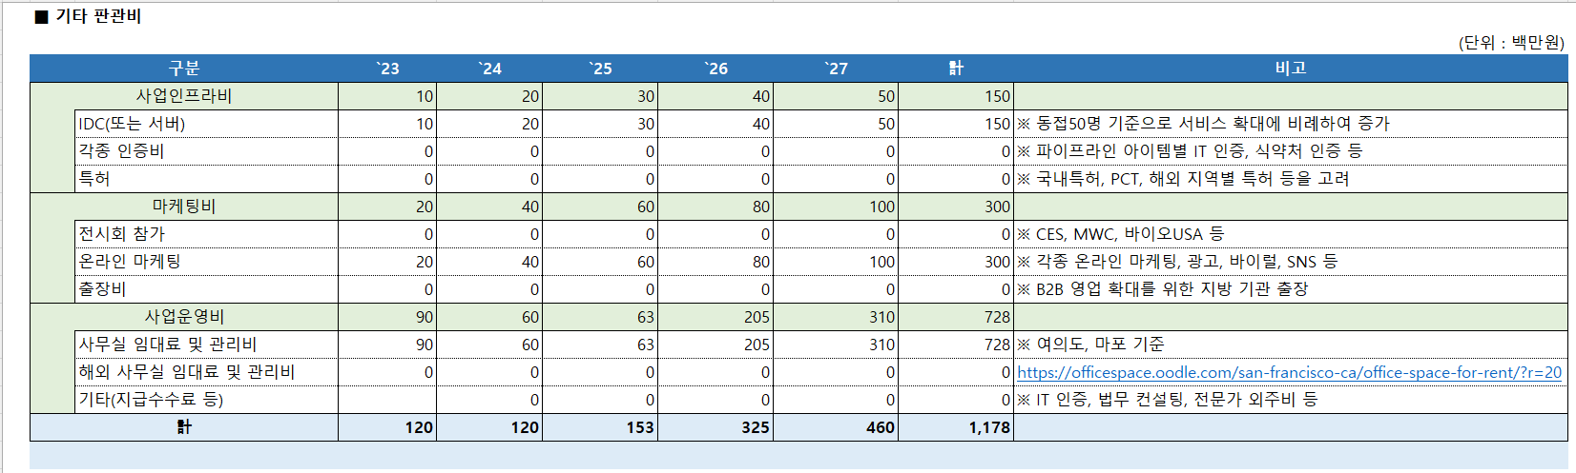
6. 재무계획
온라인 마케팅을 위한 홍보는 무엇보다 중요하다. – “사람 눈에 띄어야 기회가 온다.”
1000명, 1500명 정도 사용자가 동시 접속할 떄 이를 감당하는 서버가 있어야 한다. 따라서 서버 인프라 비용을 투자한다.
온라인 마케팅을 통한 홍보 전략은 어플을 소개하는 유일한 수단이다.
많은 사람들이 SNS나 광고를 통해 어플을 접하는 사례가 많다.
따라서 우리는 온라인 마케팅을 위한 비용을 아낌없이 투자해야 한다.
36

Slide 37
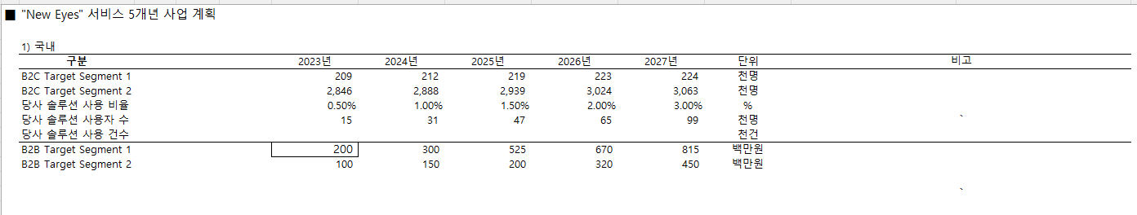
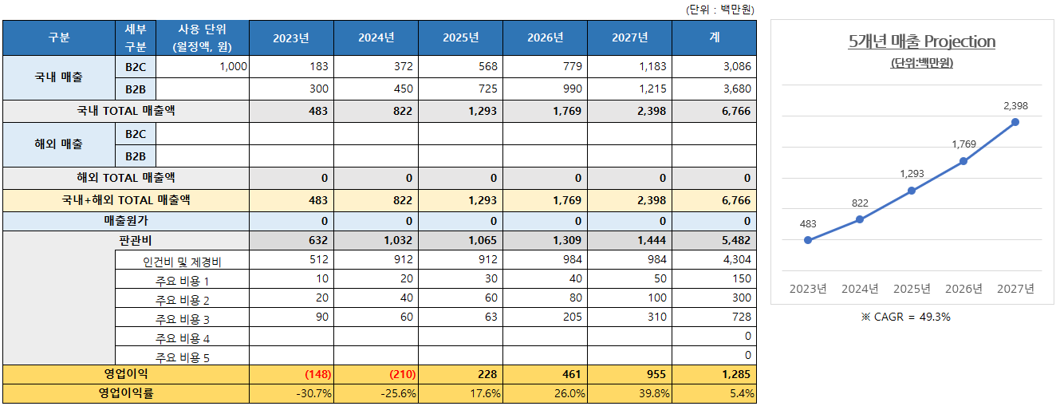
6. 재무계획
어플 운영 3년, 2025년부터 흑자 전환, 5년간 영업 이익률은 5.4%이다.
37

Slide 38
7. Appendix.
어플 사용시 궁금한 사항
1.음성 안내 서비스는 언제 제공하나요?
A :앱 페이지가 변경될 때마다, 음성 안내 서비스를 제공한다.
사용자가 이를 듣고 모션 터치를 수행한다. 일정 시간(ex.5초) 동안 모션 터치가 없으면 반복적으로 서비스를 제공한다. 단, 경로 이동 중에는 사용자가 굳이 모션 터치를 할 필요성이 없다. 즉 정보만 잘 들으면 된다. 따라서 3번만 반복적으로 서비스를 제공한다.
2. 불특정 익명이 유동 장애물을 위치와 함께 업로드했으나,
정작 경로 이동 시에 유동 장애물이 없는 경우
A : 길게는 몇십분, 짧게는 몇분 사이에 유동 장애물이 사라진 경우가 있다.
그러면 불특정 익명이 업로드한 데이터는 결국 의미가 없어진다.
즉 관제 시스템에는 데이터가 존재하나, 역설적이게도 현실에는 장애물이 존재하지 않는다.
하지만 우리가 그러한 부분을 하나씩 하나씩 잡아낼 수 없다.
따라서 보완책을 설명하자면 다음과 같다.
똑같이 장애물에 대한 데이터를 사용자에게 음성으로 안내하지만, 장애물 알림 보다 보행 조심 알림 성격으로 의미 부여 한다.
따라서 사용자는 경각심을 가질 수 있다. 이는 사용자가 장애물에 부딪혀, 인명 피해 받는 가능성을 줄인다.
그리고 “인도에 장애물이 있었던 곳은 다음에도 존재한다” 라는 가정을 세워, 관제 시스템에 있는 데이터를 삭제하지 않고 축적한다.
왜냐하면 첫번쨰, 관제 시스템과 현실 세계를 통일하는 기술, 인력 문제가 존재한다.
첫번쨰 방안이 잘 수행된다 해도, 관제 시스템에 데이터가 없고, 정작 현실에 장애물이 있는 경우,
사용자가 부딪혀 다칠 염려가 있으므로 이를 방지하기 위함이다.
38

Slide 39
감사합니다.
2022-06-20
39

